Slide 1
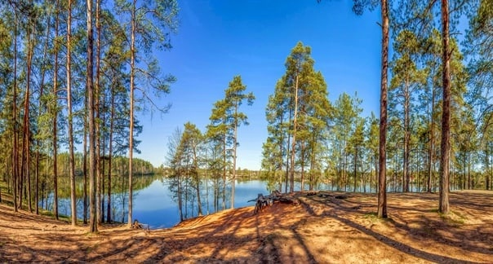
БЮДЖЕТ ДЛЯ ГРАЖДАН
ОБ ИСПОЛНЕНИИ БЮДЖЕТА
МУНИЦИПАЛЬНОГО ОБРАЗОВАНИЯ
БУДОГОЩСКОЕ ГОРОДСКОЕ ПОСЕЛЕНИЕ
КИРИШСКОГО МУНИЦИПАЛЬНОГО РАЙОНА
ЛЕНИНГРАДСКОЙ ОБЛАСТИ
за 2022 год

Slide 2
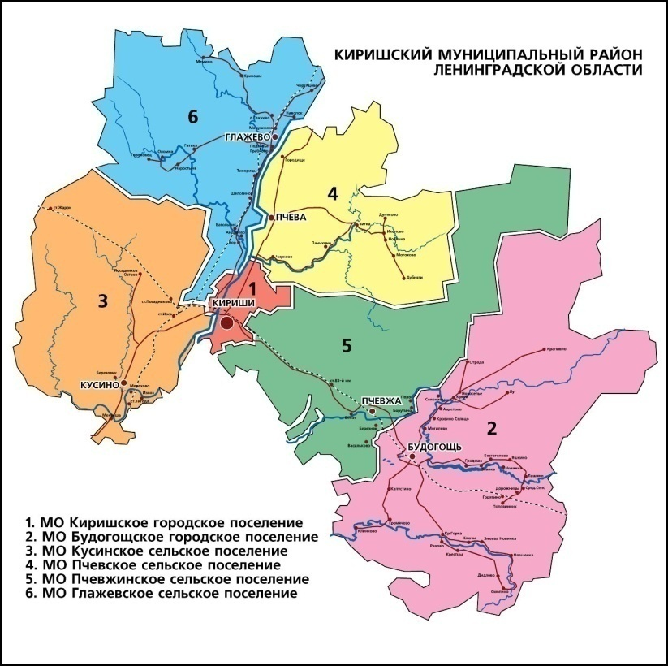
Киришский муниципальный район Ленинградской области
2

Slide 3
Будогощское городское поселение Киришского муниципального района Ленинградской области
3
Общая площадь — 966,91 км²
Расположено в южной части Киришского района
Граничит:
на западе и севере — с Пчёвжинским сельским поселением
на северо-востоке — с Тихвинским районом
на востоке и юге — с Новгородской областью
В состав городского поселения входят 30 населённых пунктов –
д. Авдетово, д. Бестоголово, г.п. Будогощь, д. Горятино, п.ст. Горятино, д. Градоша, д. Гремячево, д. Дидлово, д. Дорожницы, д. Званка, д. Змеева Новинка, д. Клинково, д. Ключи, д. Крапивно, д. Красная Горка, д. Крестцы, д. Кровино Сельцо, д. Кукуй, д. Лашино, д. Луг, д. Могилёво, д. Новая, д. Олешенка, д. Отрада, д. Половинник, д. Рахово, д. Смолино, д. Солоницы, д. Среднее Село, д. Яшкино
Численность населения 2 980 чел.

Slide 4
ЧТО ТАКОЕ БЮДЖЕТ ДЛЯ ГРАЖДАН
4
Бюджет для граждан – это упрощенная версия бюджетного документа, которая использует неформальный язык и доступные форматы, чтобы облегчить для граждан понимание бюджета.
Он содержит информационно-аналитический материал, доступный для широкого круга неподготовленных пользователей.

Slide 5
Основные понятия и термины
5
Бюджет – это форма образования и расходования денежных средств, предназначенных для финансового обеспечения задач и функций государства и местного самоуправления.
Бюджетные ассигнования – предельные объемы денежных средств, предусмотренных в соответствующем финансовом году для исполнения бюджетных обязательств
Межбюджетные трансферты – средства, предоставляемые одним бюджетом бюджетной системы Российской Федерации другому бюджету бюджетной системы Российской Федерации

Slide 6
Основные понятия и термины
6
Текущий финансовый год – год, в котором осуществляется исполнение бюджета, составление и рассмотрение проекта бюджета на очередной финансовый год (очередной финансовый год и плановый период)
Очередной финансовый год - год, следующий за текущим финансовым годом
Плановый период – два финансовых года, следующие за очередным финансовым годом

Slide 7
Основные понятия и термины
7
Доходы – поступающие в бюджет денежные средства
Расходы – выплачиваемые из бюджета денежные средства
Доходы – Расходы = Дефицит (Профицит)
Дефицит – превышение расходов над доходами
Профицит – превышение доходов над расходами

Slide 8
Бюджетный процесс
8
Составление проекта бюджета на очередной финансовый год и плановый период
Рассмотрение проекта бюджета на очередной финансовый год и плановый период
Утверждение проекта бюджета на очередной финансовый год и плановый период
Исполнение бюджета в текущем финансовом году
Утверждение отчета об исполнении бюджета предыдущего года

Slide 9
Основные параметры бюджета - 2022 год (тыс.руб.)
9
Наименование | 2022 год |  | % исполнения | Темп роста к прошлому году, %
 | План | Факт
Доходы всего | 159 716 | 161 167 | 100,9 | 12,5
В том числе собственные | 21 517 | 23 759 | 110,4 | -2,3
безвозмездные | 138 199 | 137 408 | 99,4 | 15,5
Расходы | 163 970 | 159 346 | 97,2 | 10,5
В том числе межбюджетные трансферты | 19 376 | 19 376 | 100 | 3,4
Дефицит (-) Профицит (+) | - 4 048 | 1 821 | - | -

Slide 10
Структура доходов бюджета – 2022 год (тыс.руб.)
10
Наименование доходов | План | % | Факт | %
Налоговые и неналоговые доходы | 21 517 | 13 | 23 759 | 14,7
Налог на доходы физических лиц | 5 445 | 25 | 5 891 | 25
Налоги на имущество | 3 953 | 18 | 4 565 | 19
Доходы от имущества | 4 828 | 22 | 5 237 | 22
Прочие доходы | 7 291 | 34 | 8 066 | 34
Безвозмездные поступления | 138 199 | 87 | 137 408 | 85,3
Дотации | 22 575 | 16 | 22 575 | 16
Субвенции | 303 | 1 | 303 | 1
Субсидии | 97 575 | 70 | 96 709 | 70
Иные МБТ | 17 581 | 13 | 17 655 | 13
Итого: | 159 716 | 100 | 161 167 | 100

Slide 11
Структура доходов бюджета в разрезе источников 2021/2022 годы (тыс.руб./%)
11
2021 год
143 309
2022 год
161 167

Slide 12
Структура налоговых и неналоговых доходов бюджета 2021/2022 годы (тыс.руб./%)
12
2021 год
24 317
2022 год
23 759
налоги на доходы физических лиц налоги на имущество доходы от имущества
прочие доходы

Slide 13
Структура расходов бюджета - 2021/2022 годы (тыс.руб.)
13
2021 год
2022 год
144 273
159 346
Общегосударственные вопросы национальная оборона, национальная безопасность и правоохранительная деятельность
национальная экономика жилищно-коммунальное хозяйство культура, кинематография
образование, социальная политика, физическая культура и спорт

Slide 14
Расходы бюджета по программным и непрограммным направлениям деятельности - 2021/2022 годы(тыс.руб./%)
14
2021 год
144 273
2022 год
159 346
Обеспечение деятельности ОМСУ непрограммные расходы
расходы по программным направлениям

Slide 15
Расходы бюджета в рамках муниципальных
программ - 2022 год (тыс.руб.)
15
144 946
Муниципальные программы | Исполнено | % исполнения программы
Развитие физической культуры и спорта на территории Будогощского городского поселения | 55 | 100
Развитие культуры на территории муниципального образования Будогощское городское поселение Киришского муниципального района Ленинградской области | 13 099 | 87
Обеспечение устойчивого функционирования и развития коммунальной и инженерной инфраструктуры и повышение энергоэффективности в муниципальном образовании Будогощское городское поселение Киришского муниципального района Ленинградской области | 9 724 | 100
Безопасность муниципального образования Будогощское городское поселение Киришского муниципального района Ленинградской области | 741 | 100
Благоустройство и санитарное содержание территории Будогощского городского поселения | 21 865 | 99
Развитие автомобильных дорог муниципального образования Будогощское городское поселение Киришского муниципального района Ленинградской области | 4 382 | 74
Обеспечение качественным жильем граждан на территории Будогощского городского поселения | 86 561 | 99
Стимулирование экономической активности в муниципальном образовании Будогощское городское поселение Киришского муниципального района Ленинградской области | 4 379 | 100
Развитие частей территории муниципального образования Будогощское городское поселение Киришского муниципального района Ленинградской области | 4 140 | 100

Slide 16
Межбюджетные трансферты предоставленные в 2022 году (тыс.руб.)
16
19 376
ИМБТ на составление и рассмотрение проекта бюджета поселения, утверждение и исполнение бюджета поселения, осуществление контроля за его исполнением, составление и утверждение отчета об исполнении бюджета поселения, на осуществление внешнего муниципального финансового контроля | 939
ИМБТ на обеспечение проживающих в поселении и нуждающихся в жилых помещениях малоимущих граждан жилыми помещениями, организация строительства и содержания муниципального жилищного фонда, создание условий для жилищного строительства, осуществление муниципального жилищного контроля, а также иных полномочий органов местного самоуправления в соответствии с жилищным законодательством | 1
ИМБТ на создание условий для предоставления транспортных услуг населению и организация транспортного обслуживания населения в границах поселения | 3 019
ИМБТ на участие в предупреждении и ликвидации последствий чрезвычайных ситуаций в границах поселения | 191
ИМБТ на создание условий для обеспечения жителей поселения услугами связи, общественного питания, торговли и бытового обслуживания | 125
ИМБТ на организацию библиотечного обслуживания населения, комплектование и обеспечение сохранности библиотечных фондов библиотек поселения | 1 356
ИМБТ на создание условий для организации досуга и обеспечения жителей поселения услугами организаций культуры | 11 687
ИМБТ на организацию разработки правил землепользования и застройки, выдаче разрешений на строительство, разрешений на ввод объектов в эксплуатацию при осуществлении строительства, реконструкции, капитального ремонта объектов капитального строительства, расположенных на территории поселения, резервированию и изъятию, в том числе путем выкупа, земельных участков в границах поселения | 595
ИМБТ на организацию ритуальных услуг и содержание мест захоронения | 1 340
ИМБТ на создание, содержание и организацию деятельности аварийно-спасательных служб и (или) аварийно-спасательных формирований на территории поселения | 98
ИМБТ на содействие в развитии сельскохозяйственного производства, создание условий для развития малого и среднего предпринимательства | 25

Slide 17
Исполнение адресной инвестиционной программы за 2022 год (тыс.руб.)
17
Объект | План | Исполнено | % исполнения
Проведение мероприятий, направленных на повышение надежности и эффективности работы объектов (сетей) теплоснабжения | 3 200 | 3 200 | 100,0
Газоснабжение муниципального образования Будогощское городское поселение | 1 088 | 1 088 | 100,0
Проведение мероприятий, направленных на переселение граждан из аварийного жилищного фонда | 85 306 | 84 455 | 99,0
ИТОГО | 89 594 | 88 743 | 99,0

Slide 18
Расходы бюджета Участие в национальных проектах МО Будогощское городское поселение за 2022 год
18
Национальный проект «Жильё и городская среда» / Федеральный проект «Обеспечение устойчивого сокращения непригодного для проживания жилищного фонда»:
Приобретено 25 квартир в рамках реализации мероприятий по переселению граждан из аварийного жилищного фонда на сумму 77380 тыс. руб.

Slide 19
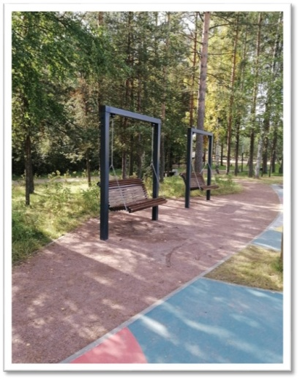
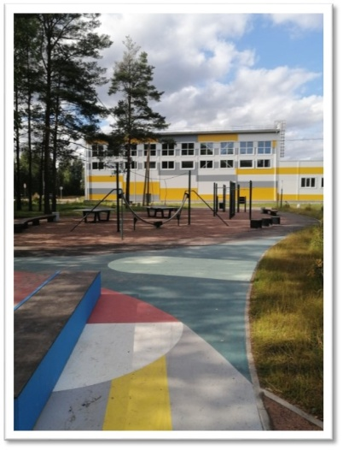
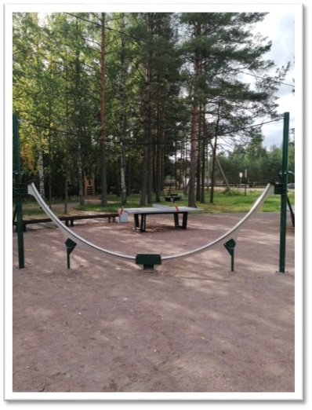
Расходы бюджета Участие в национальных проектах МО Будогощское городское поселение за 2022 год
19
Национальный проект «Жильё и городская среда»/ Федеральный проект «Формирование комфортной городской среды»
Благоустройство общественной территории
Территория от физкультурно-оздоровительного комплекса ул. Октябрьская д.68 до жилого дома №93 по ул. Советская г.п. Будогощь
сумма 11495 тыс. руб.

